Slide 1
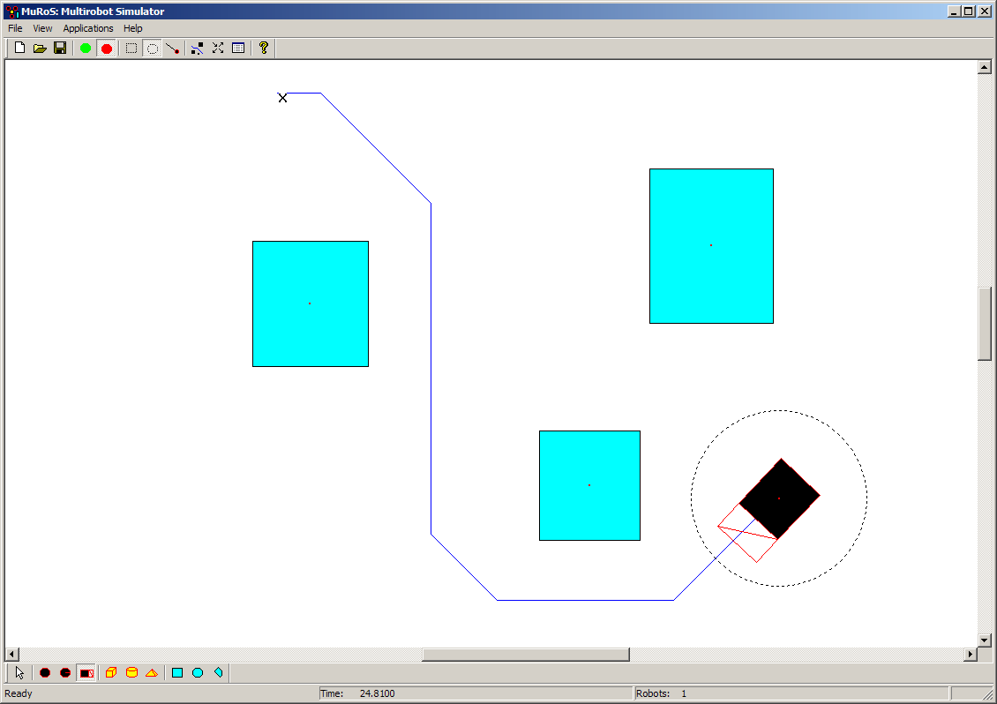
Movimentação
Dado um ambiente determinar um caminho e mover o agente entre a sua posição corrente do agente e um gol
Muitas vezes é usado o termo Pathfinding

Slide 2
Características
Planejamento de Caminhos x Desvio de Obstáculos (steering)
Normalmente o planejamento é um processo deliberativo e requer um mapa do ambiente
Já o desvio de obstáculos é reativo, e necessita apenas de informações sensoriais locais.
Normalmente são utilizados em conjunto
Organização hierárquica: planejamento no nível mais alto e desvio no nível mais baixo

Slide 3
Características
Algoritmo Completo
Se existe um caminho entre a posição atual e o gol, o algoritmo encontra esse caminho
Algoritmo Ótimo
O caminho retornado é o melhor possível de acordo com uma métrica escolhida

Slide 4
Características
Tipo de Agente e Ambiente
Holonômico (ex. esfera) x Não Holonômico (carro)
Determinístico x Estocástico
Parcialmente x Completamente Observável
Contínuo x Discreto
Custo de Espaço x Tempo
Algoritmos Simples x Complexos

Slide 5

Pathfiding é um problema resolvido...
Será?
http://www.ai-blog.net/archives/000152.html

Slide 6
Sumário
Um pouco de física...
Perseguição e Fuga, Padrões
Algoritmos de Steering
Campos potenciais
Métodos Baseados em Grafos (Roadmaps)
Decomposição em células / Navigation Meshes
Busca do menor caminho

Slide 7
Um Pouco de Física...

Slide 8
Movimentação
Movimentação
Em qualquer direção (Holonômico, partícula)
De acordo com a orientação (Não-Holonômico, corpo rígido)
Velocidades
Holonômico:
v = vx + vy
Não Holonômico
Velocidade Linear (v)
Velocidade Angular (ω)
vx
vy
v
ω
v

Slide 9
Movimentação
Cálculo da nova posição
Nova posição é computada baseada na posição atual e nas velocidades
Holonômico
Não Holonômico
Δt: tempo passado desde a última atualização

Slide 10
Loop do Jogo
De forma geral, o jogo ocorre dentro de um loop, chamado “game loop”
Nesse loop deve-se, entre outras coisas
Tratar eventos (teclado, mensagens, etc...)
Perceber o ambiente (sensores locais)
Atualizar o estado dos agentes (IA, Física)
Tomada de decisões, cálculo das forças, atualização da posição, etc...
Redesenhar a tela
Jogos modernos usam diferentes frame rates

Slide 11
Loop do Jogo
Tempo: Δt
Considera-se que cada iteração do loop demora um tempo fixo
Tempo virtual x Tempo real
Maior ou menor precisão do movimento
Estamos fazendo uma integração numérica das equações que descrevem o movimento
Método de Euler: conhecendo-se as condições iniciais (valor anterior da variável) pode-se obter, para um Δt pequeno, o valor seguinte da variável a partir da derivada temporal (velocidade)
Exemplo

Slide 12
Integração Numérica –Euler
A partir das forças computadas, calcula-se as acelerações, velocidades e a nova posição e orientação do personagem
Void RigidBody2D::UpdateBodyEuler(double dt)
{
Vector a, dv, ds;
float aa, dav, dr;
// Calculate forces and moments:
CalcLoads();
// Integrate linear equation of motion:
a = vForces / fMass;
dv = a * dt;
vVelocity += dv;
ds = vVelocity * dt;
vPosition += ds;
// Integrate angular equation of motion:
aa = vMoment.z / fInertia;
dav = aa * dt;
vAngularVelocity.z += dav;
dr = RadToDegrees(vAngularVelocity.z * dt);
fOrientation += dr;
}

Slide 13
Simulação
Na verdade estamos fazendo uma simulação
Processo Físico
Modelo (equações diferenciais)
Algoritmo para resolução das equações
Programa que roda esse algoritmo
Simulação = rodar o programa
Simulação Online x Offline
Online não necessariamente é Tempo Real

Slide 14
Cinemática x Dinâmica
Cinemática
Trabalha-se com as velocidades
Dinâmica
Trabalha-se com forças
Agentes estão sujeitos a uma série de forças
Computa-se a aceleração baseada na resultante das forças e na massa do agente
Computa-se a velocidade com base na aceleração

Slide 15
Dinâmica
Força Resultante e Aceleração
Pode-se decompor F em Fx e Fy
vx, vy
Ou de forma mais complexa, calcular acelerações linear e angular
Momento de inércia, eixo de rotação, etc...
F2
F
F1

Slide 16
Dinâmica
Em geral, a simulação utilizando a dinâmica é mais realista.
Ex. mudança de direção do movimento
Amortecimento (damping)
Dispersão de energia

Slide 17
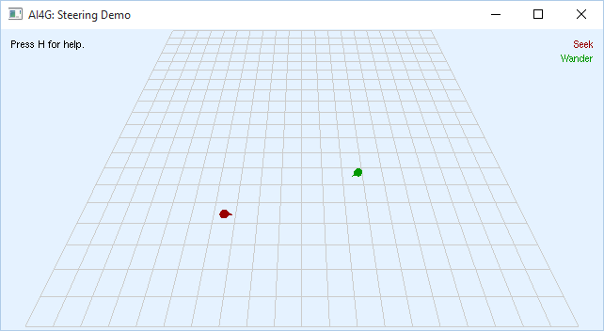
Dinâmica
Dinâmica detalhada
Colisões, atrito, gravidade, etc
Mais realismo
Maior custo computacional
Ex. Gazebo
Pacotes para a simulação da dinâmica
ODE – Open Dynamic Engine (ode.org)

Slide 18
Perseguição e Fuga, Padrões

Slide 19
Perseguição e Fuga
Fazer um NPC ir atrás (ou fugir) de um personagem do jogo
Necessário:
Saber a posição dos personagens
Definições
Presa x Predador
Ambientes Discretos (tiled) x Contínuos
Cinemática x Dinâmica
Graus de liberdade

Slide 20
Perseguição Básica
Alterar as coordenadas do predador até que essas sejam iguais a da presa
if (predadorX > presaX)
predadorX--;
else if (predadorX < presaX)
predadorX++;
if (predadorY > presaY)
predadorY--;
else if (predadorY < presaY)
predadorY++;

Slide 21
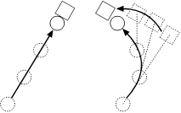
Line-of-Sight Chasing
Predador move diretamente na direção da presa
Em ambientes discretos, usa-se algoritmos de desenho de linhas (ex. bresenhan)
Em ambientes contínuos, uma opção é modelar a cinemática / dinâmica do predador, aplicando-se um conjunto de forças para movê-lo na direção da presa.

Slide 22
Line-of-Sight Chasing Ambientes Discretos
O algoritmo calcula as linhas e colunas e as armazena para a posterior movimentação

Slide 23
Line-of-Sight Chasing Ambientes Contínuos
Computa-se um vetor de direção até o alvo e aplica-se forças no personagem de forma a guiá-lo naquela direção
u

Slide 24
Line-of-Sight Chasing Ambientes Contínuos
void DoCraft2Chase(void)
{
Vector u, v;
bool left = false;
bool right = false;
u = VRotate2D(-Craft2.fOrientation, (Craft1.vPosition - Craft2.vPosition));
u.Normalize();
Target = Craft1.vPosition;
if(u.x < -_TOL)
left = true;
else if(u.x > _TOL)
right = true;
Craft2.SetThrusters(left, right);
}

Slide 25
Interceptação
Ao invés de utilizar a posição corrente da presa, tenta-se prever onde ela vai estar
Ex. disparo de um míssil
Para isso, é necessário saber a velocidade relativa (Vpresa – Vpredador)

Slide 26
Interceptação
Velocidade relativa
Vr = Vpresa – Vpredador
Distância relativa
Sr = Spresa – Spredador
Tempo para o contato
tc = |Sr| / |Vr|
Posição prevista
St = Spresa + Vpresa * tc
Usa-se o mesmo algoritmo do line-of-sight chasing considerando o ponto de interceptação como destino

Slide 27
Padrão de Movimentos (Patterns)
NPCs movem de acordo com um padrão pré-definido
Sequência de movimentos
“Ilusão” de inteligência
Exemplos:
Patrulha / Vigilância
Manobras evasivas (flight combat simulation)
Personagens secundários

Slide 28
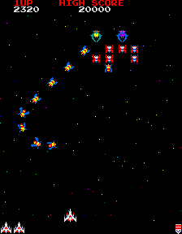
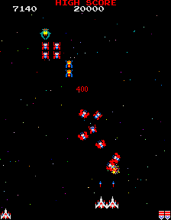
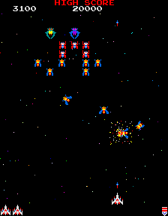
Galaga - 1981
You're under attack! The Galagans are reclaiming planets they lost during a centuries-old interstellar war -- and now they want yours! And you're ready to fight to the bitter end to protect it!
So you join the Intergalactic Warrior Fleet. Without training, you're assigned to your first combat mission -- and on-the-job is the only way to learn. Shaking in your boots, you accept the assignment and board your Intergalactic Command Ship.
http://www.smiliegames.com/galaga/

Slide 29
Algoritmo Básico
Usar um vetor (ou um conjunto de vetores) para armazenar instruções
Mover, virar, atirar, etc...
Fazer a iteração desse vetor dentro do loop
struct ControlData {
double turn;
double move;
}
Pattern[0].turn = 0;
Pattern[0].move = 5;
Pattern[1].turn = 90;
Pattern[1].move = 0;
Pattern[2].turn = 0;
Pattern[2].move = 5;
…
void GameLoop(void) {
...
NPC.orientation += Pattern[Index].turn;
NPC.position += Pattern[index].move;
index++
...
}

Slide 30
Waypoint Patterns
Pode-se definir uma seqüência de pontos (coordenadas) na qual o NPC deve passar
Uso dos mesmos algoritmos de perseguição
Exemplo:
[6,2], [16,10], [6,10]

Slide 31
Waypoint Patterns
Para não ficar monótono, pode-se colocar uma certa aleatoriedade

Slide 32
Steering – Desvio de Obstáculos

Slide 33
Desvio de Obstáculos (Steering)
Campos Potenciais
Dependendo da forma com que é implementado, pode ser planejamento ou steering
Wavefront Planner – planejamento
Somatório das forças - steering
“Planejamento” e controle de trajetórias feitos em conjunto
Algoritmo mais simples: Bug

Slide 34
Bug Algorithm
Desvio de obstáculos (steering)
Algoritmo bastante simples
Útil quando não se possui um mapa completo
Completo: se existir um caminho entre a posição corrente e o gol ele acha
2 Comportamentos
Mover na direção do gol
Circunavegar obstáculos

Slide 35
Bug Algorithm
Quando mudar o comportamento
Gol Obstáculos: simples
Obstáculos Gol
Bug1: percorrer todo o perímetro e detectar o ponto mais próximo do gol para mudar o estado
Bug2: percorrer o perímetro até encontrar novamente a linha SG, que liga o início no gol
Bug3 (tangent bug): percorrer o perímetro até que um “caminho direto” para o gol seja encontrado
Replanejar a linha SG

Slide 36
Bug1 - example
q₂^{L}
q₂^{H}
q_{goal}
q₁^{L}
q_{start}
q₁^{H}
Motion to goal
Boundary following
Shortest path to goal

Slide 37
Bug2 - example
q₂^{L}
q_{goal}
q₂^{H}
q₁^{L}
q_{start}
q₁^{H}
Motion to goal
Boundary following
Line connecting start and goal

Slide 38
Bug3 - example
q₂^{L}
q₁^{L}
q₂^{H}
q_{goal}
q_{start}
q₁^{H}
Motion to goal
Boundary following
Line connecting start and goal

Slide 39
Campos de Potencial

Slide 40
Campos de Potencial
O agente está sujeito a uma Função Potencial (U) que faz com que ele se mova em uma determinada direção
Analogia com a física
Campos elétricos
Campos gravitacionais
Objetivo
Agente
Obstáculo

Slide 41
Gradiente de uma Função
Derivando-se a função potencial (gradiente da função), obtém-se o vetor força a ser seguido pelo agente
O gradiente de uma função f em duas dimensões é dado por:
O gradiente aponta para a direção de crescimento da derivada;
O mínimo da função pode ser encontrado se o gradiente negativo for seguido

Slide 42
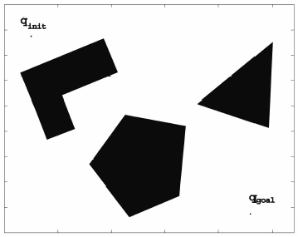
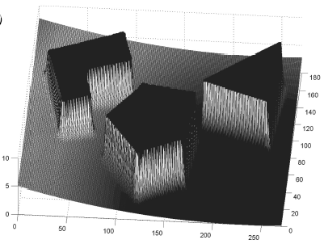
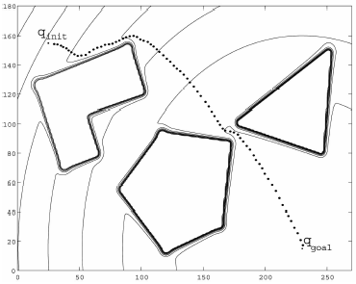
Exemplo de Campos Potenciais

Slide 43
De forma mais simples: Somatório
Considera-se diretamente um somatório de forças (derivadas de funções potenciais)
Agente segue a força resultante
x

Slide 44
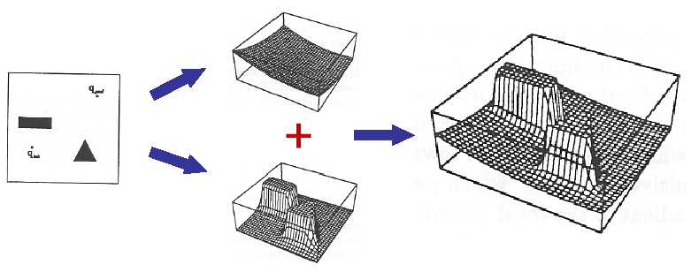
Somatório de Funções Potenciais
Exemplo

Slide 45
Características do Exemplo
Forças
Forças Atrativas: F = Ka . d
Forças Repulsivas: F = Kr / d
Detalhes
Forças repulsivas só estão ativas se d < T
É feito uma saturação nas velocidades para evitar velocidades muito grandes (podia ser feito para F também)
Cuidados na escolha das constantes
Para o caso holonômico, computa-se Fx e Fy

Slide 46
Principal Problema: Mínimos Locais
x
Somatório de forças é nulo em uma posição que não é o mínimo da função potencial
Soluções
Aplicar forças randômicas
Utilizar Funções de Navegação
Funções potenciais sem mínimo local

Slide 47
Fim da Aula de Movimentação 1

Slide 48
Representação do Mundo para Pathfinding

Slide 49
Representação do Mundo
Algoritmos de pathfinding percorrem o espaço de configurações para encontrar o conjunto de arestas que levam um NPC até seu objetivo
O espaço precisa ser discretizado
Devemos representar o mundo em um grafo
Como fazer?
Representações baseadas em tiles
Representação de Voronoi
Representação de NavMesh

Slide 50
1. Baseada em Tiles

Slide 51
Decomposição em Células
Dividir os espaço em regiões simples e conectadas chamadas de células
Determinar quais são as células adjacentes e contruir um grafo de adjacência (mapa topológico)
Determinar a seqüência de células entre a posição inicial e desejada
Determinar os caminhos dentro de cada célula
Ex. Passando pelo meio de cada célula

Slide 52
Decomposição em Células (exata)
GOAL
2
6
10
12
7
1
4
9
13
3
11
5
8
START
1) Decompose Region Into Cells

Slide 53
Decomposição em Células (exata)
GOAL
2
6
10
12
7
1
4
9
13
3
11
5
8
START
2) Construct Adjacency Graph

Slide 54
Decomposição em Células (exata)
GOAL
2
6
10
12
7
1
9
START
Construct Channel from shortest cell path
(via Depth-First-Search)

Slide 55
Decomposição em Células (exata)
GOAL
START
4) Construct Motion Path P from channel cell borders

Slide 56
Decomposição em Células (exata) com distância euclidiana
GOAL
START

Slide 57
Decomposição em Células (exata) com distância euclidiana
GOAL
START

Slide 58
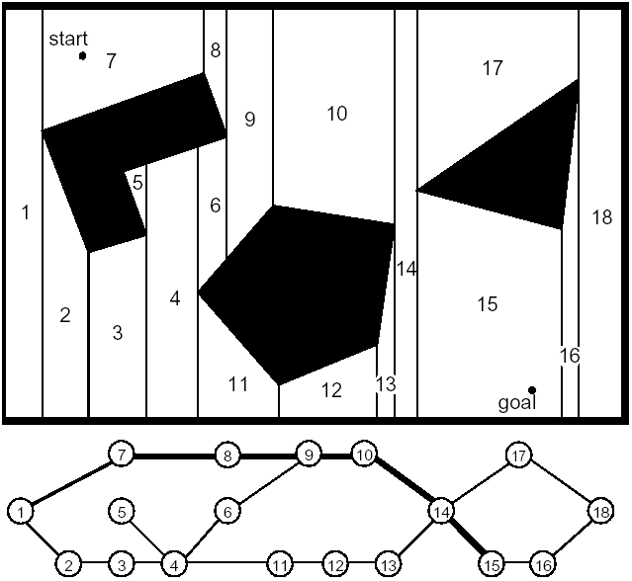
Outro Exemplo

Slide 59
Decomposição em Grids
Uniform
Quadtree

Slide 60
Grafos e Grids
A
A
B
C
A
A
B
C
A
B
C
D
E
F
D
E
F
D
E
F
G
H
I
G
H
I
G
H
I
Grid
Graph 4 connectivity
Graph 8 connectivity

Slide 61
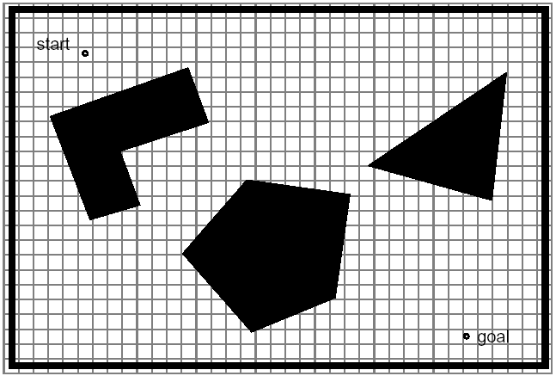
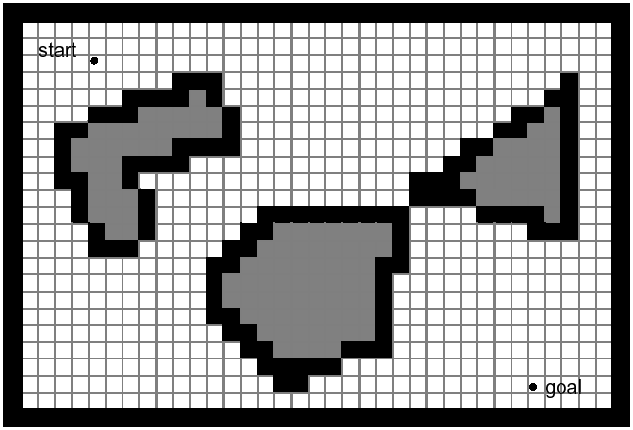

Slide 62
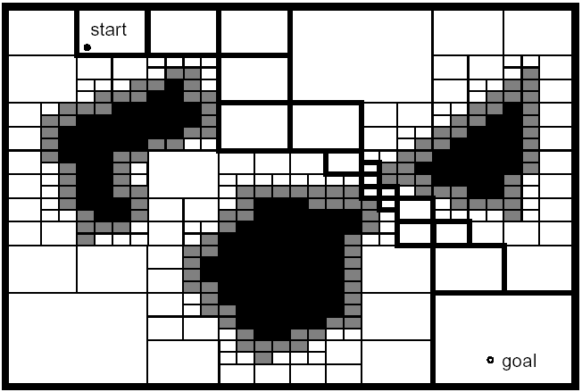
Quadtree

Slide 63
Exemplo
x

Slide 64
Exemplo
x

Slide 65
Exemplo
Decomposição
em células
(exata)
x

Slide 66
Exemplo
Decomposição
em grid
(aproximada)
x

Slide 67
2. Grafo de Visibilidade

Slide 68
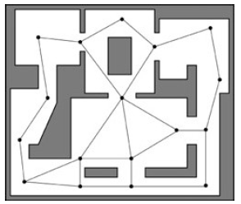
Points of Visibility
O grafo é construido de forma que as arestas conectem pontos no qual existem um linha direta livre de obstáculos (line of sight)
Em geral construídos manualmente
Editores de mapas

Slide 69
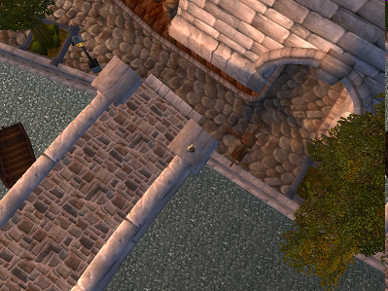
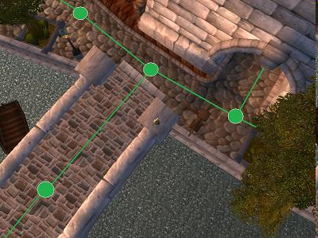
Exemplo: World of WarCraft
Fonte: http://www.ai-blog.net/archives/000152.html

Slide 70
Geração Automática: Grafo de Visibilidade
GOAL
START

Slide 71
Grafo de Visibilidade
GOAL
START

Slide 72
Grafo de Visibilidade
GOAL
START

Slide 73
Grafo de Visibilidade
GOAL
START

Slide 74
Grafo de Visibilidade
GOAL
START
Path

Slide 75
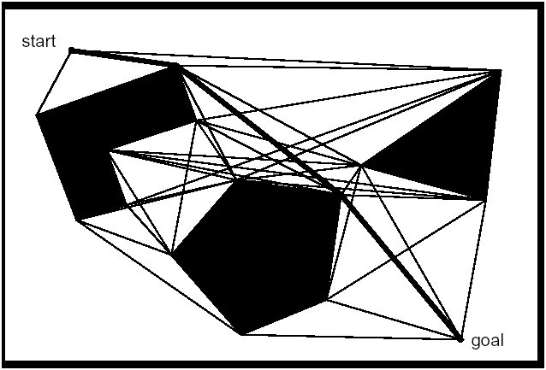
Grafo de Visibilidade
Outro exemplo

Slide 76
Grafo de Visibilidade
Vantagens
Algoritmo simples
Completo
Ótimo (em termos de distância)
Desvantagens
Grande número de arestas, para a busca que pode aumentar muito a cada novo obstáculo
Caminho gerado passa muito próximo dos obstáculos
Solução: aumentar obstáculos.

Slide 77
3. Diagrama de Voronoi

Slide 78
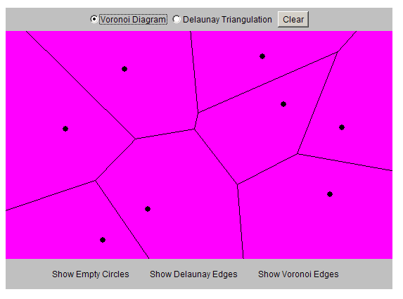
Diagrama de Voronoi
Decomposição do espaço que leva em conta a distância um ponto qualquer (x,y) a um conjunto discreto de pontos S
Células de Voronoi
As bordas das células será o conjunto de pontos mais distante de S

Slide 79
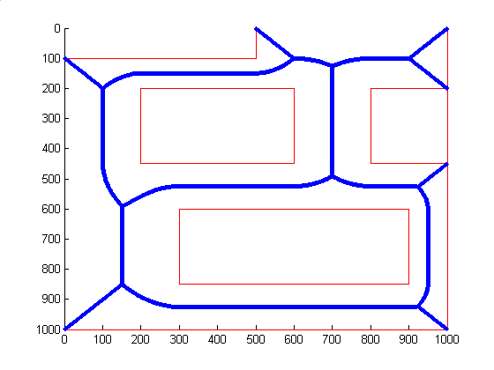
Diagrama de Voronoi Generalizado
Conjunto de retas e parábolas contendo os pontos equidistantes a 2 ou mais obstáculos
Caminho com a maior distância entre os obstáculos

Slide 80
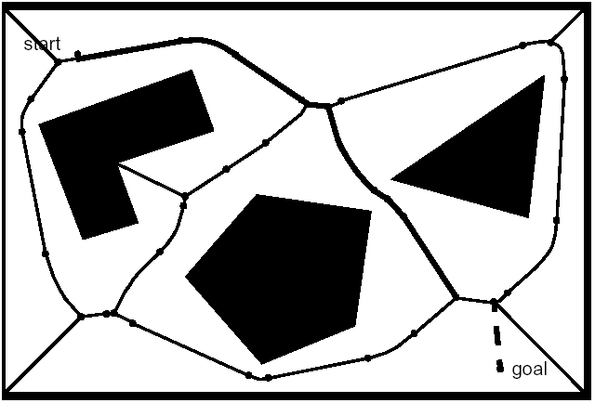
Diagrama de Voronoi
Exemplo

Slide 81
Diagrama de Voronoi
Vantagens
Completo
Mais seguro em termos de colisão
“Executabilidade”
Desvantagens
Pode ser problemático se outras tarefas como localização dependerem de sensores de curta distância
Gerar o grafo de forma automática a partir do diagrama pode não ser trivial

Slide 82
4. Navigation Meshes

Slide 83
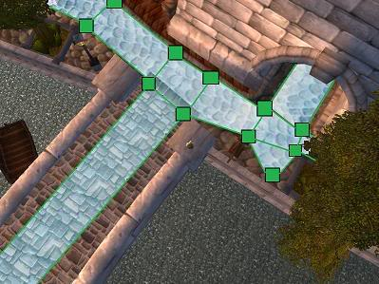
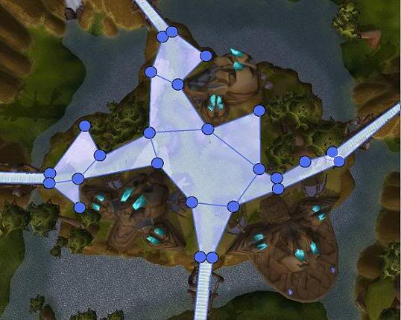
Navigation Meshes
Em jogos é comumente chamado de NavMeshes

Slide 84
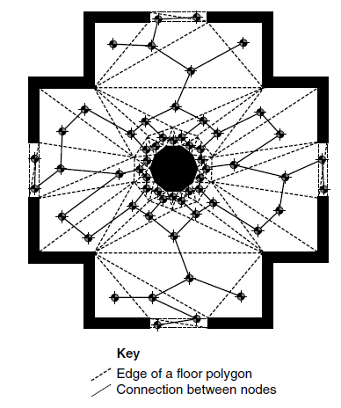
NavMesh
Centros dos triângulos que formam o chão
Semi-manual, mas é o mais popular
Usa informação da geometria do cenário
“Anotada” para identificar onde é “passável” etc.
Cada nó do grafo mantém um ponteiro para o triângulo
Isso pode ser usado para path smoothing

Slide 85
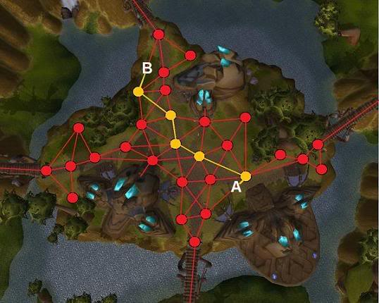
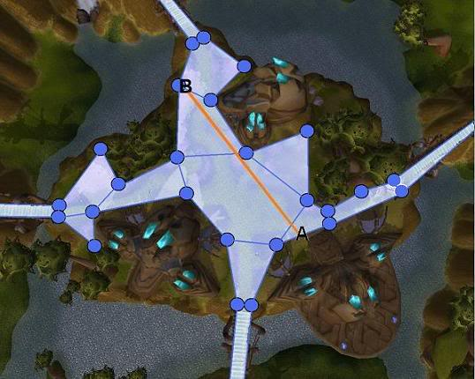
Evitando problema de Zig-Zag
Grafo simples: zig-zag
NavMesh: linha reta

Slide 86
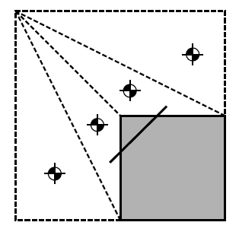
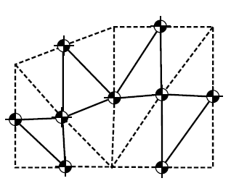
NavMesh
Há 2 abordagens para como definir nós, dada a malha:
Nós nos centros
do triângulo
Nós nos centros
das arestas

Slide 87
Exemplo
NavMesh com nós nos meios das arestas

